Slide 1




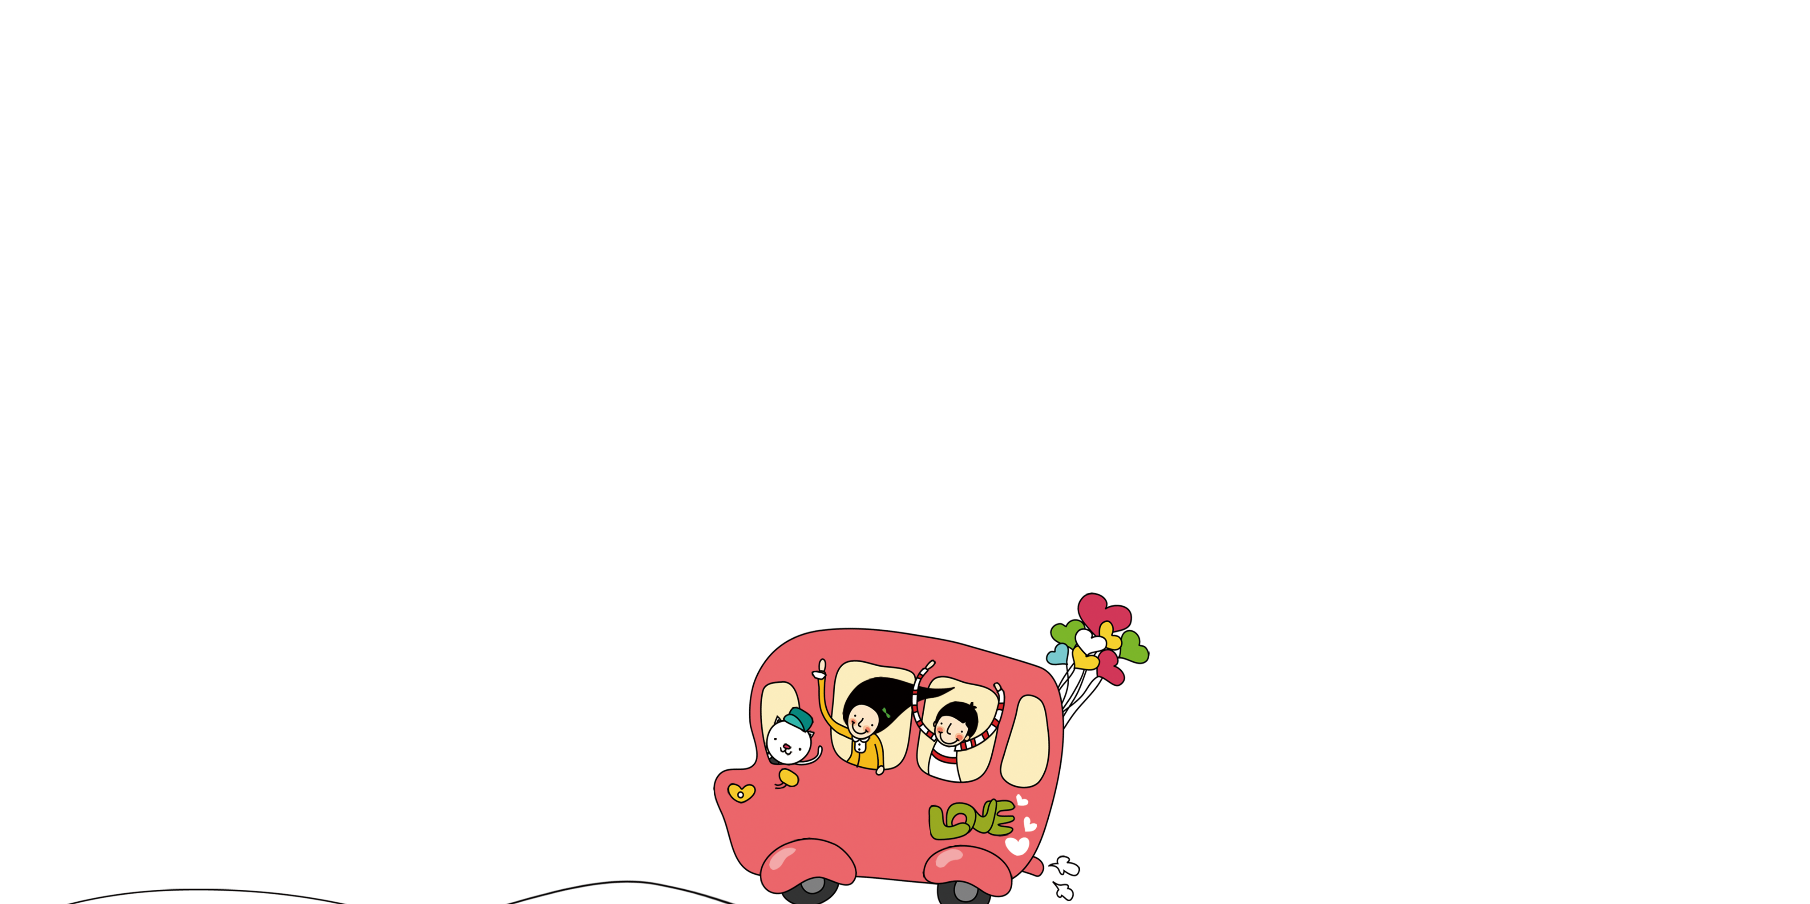

BIENVENIDOS

Slide 2

La Liebre y la Tortuga

Slide 3


Slide 4
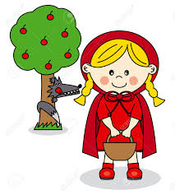
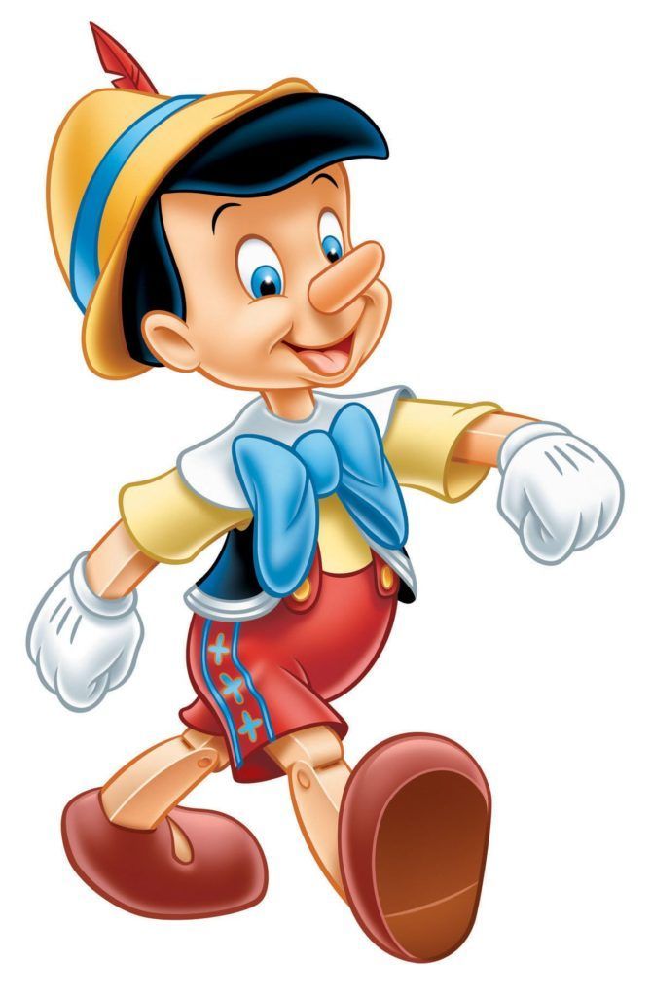
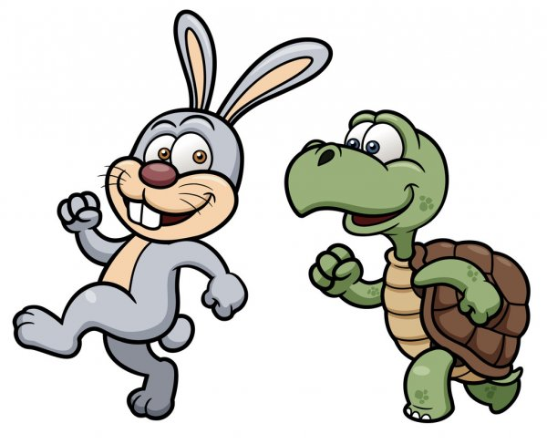
¿ Quienes son los personajes de la historia?

Slide 5

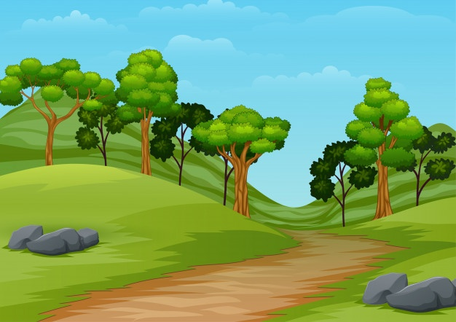

¿Dónde ocurrió la historia?

Slide 6
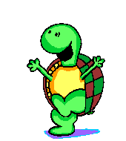
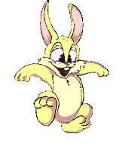
¿Quién era más rápido?

Slide 7
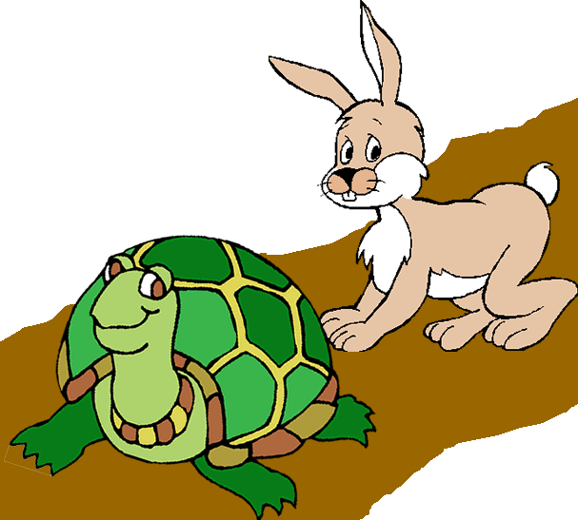
¿Quién gano la carrera?

Slide 8
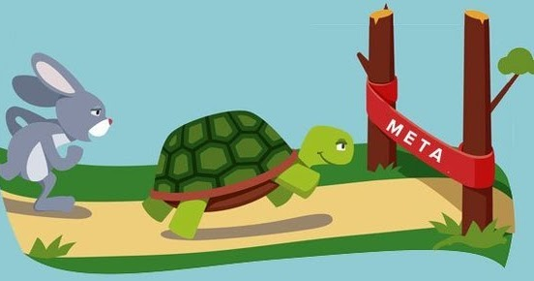

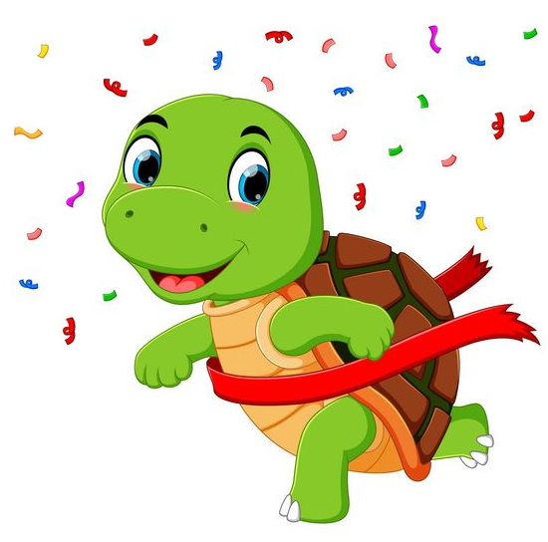
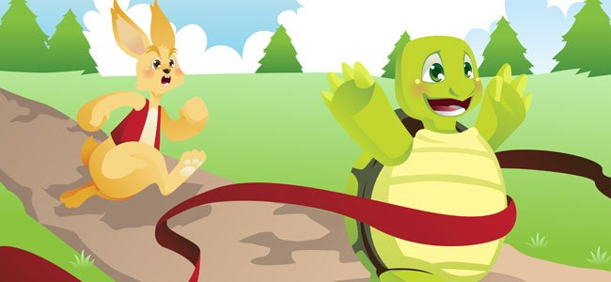

Slide 9
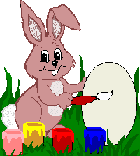
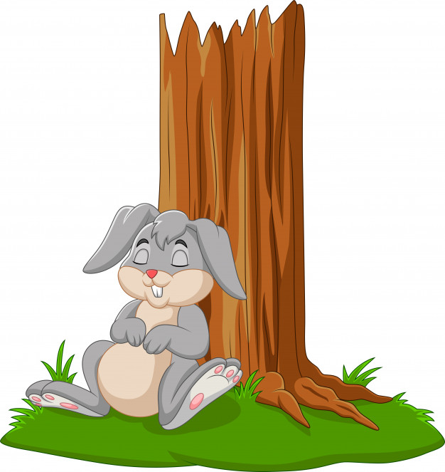

¿Qué le paso a la liebre?

Slide 10
Ubicación Espacial
COMENZAR

Slide 11


Slide 12
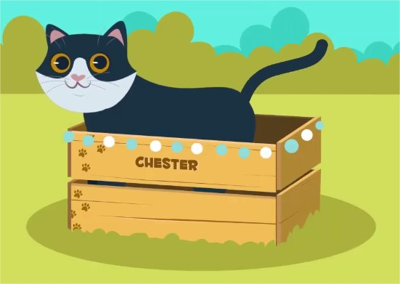
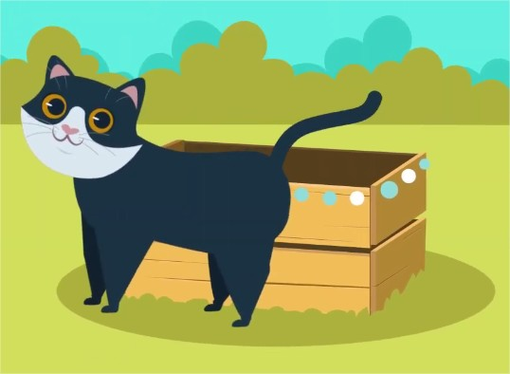
El gato está dentro de la caja

Slide 13
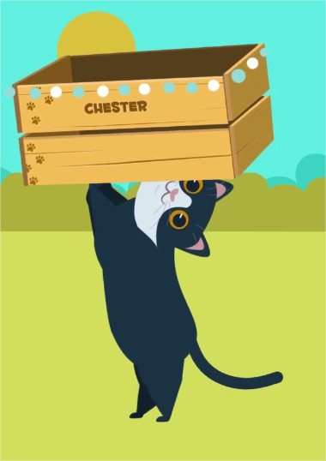
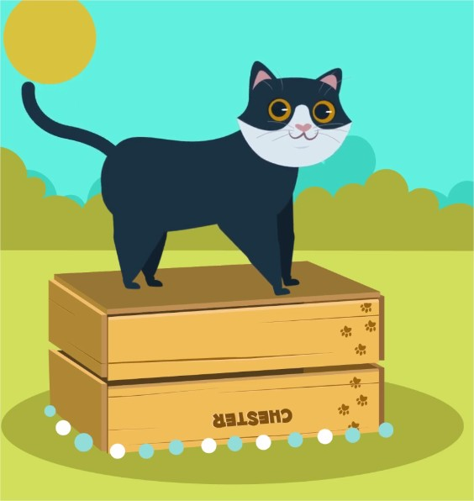
El gato está arriba de la caja

Slide 14
El gato está fuera de la caja

Slide 15
El gato está debajo de la caja

Slide 16
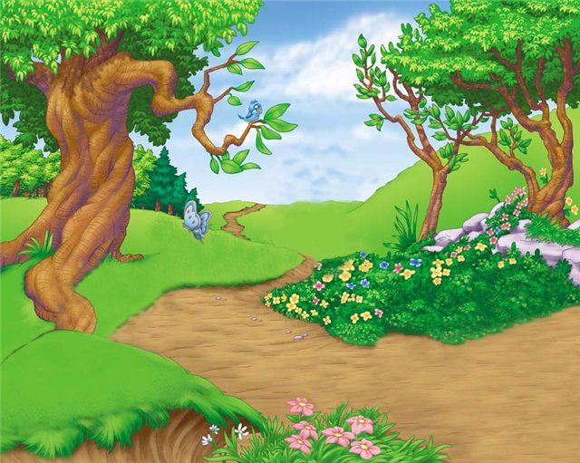


Slide 17


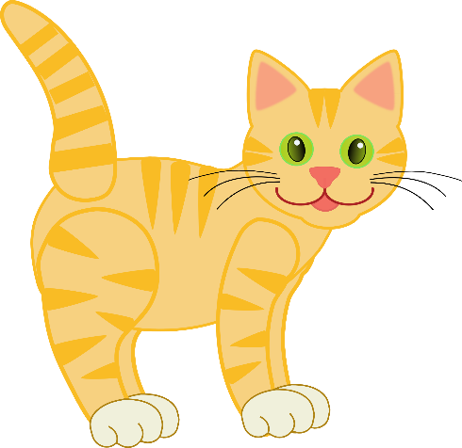


Slide 18
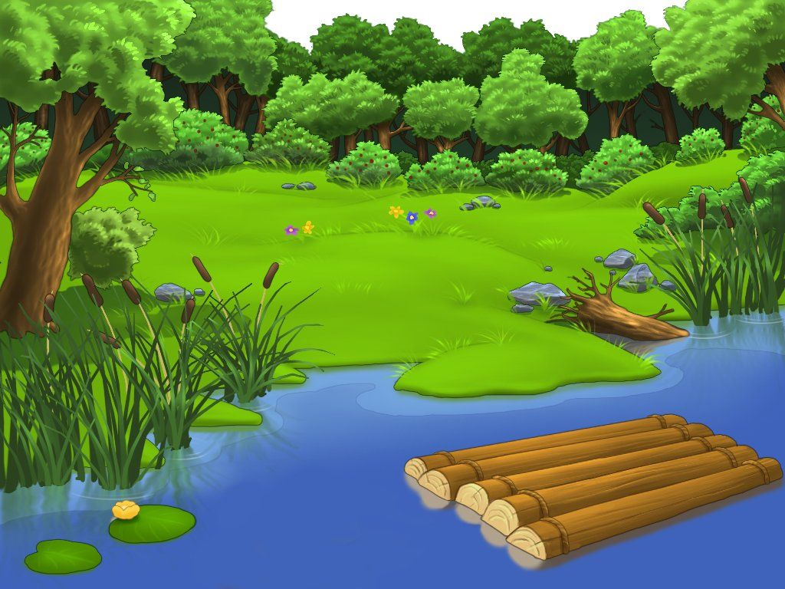



Slide 19
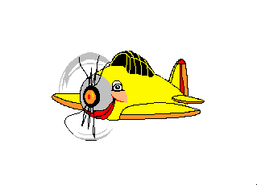

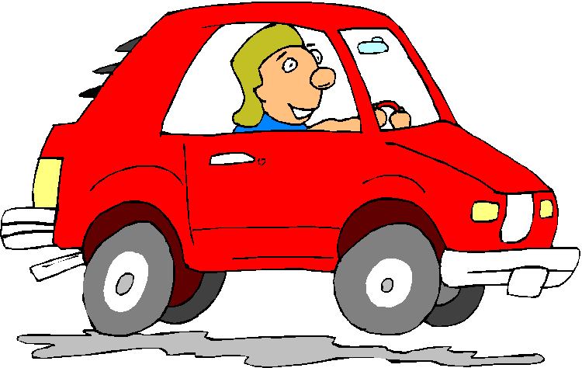

Slide 20





Slide 21

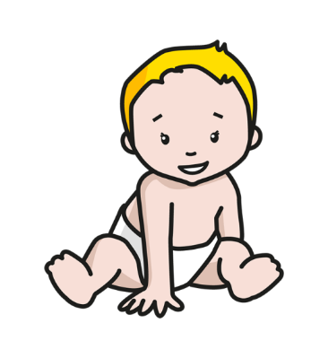


El bebé está arriba de la mesa

Slide 22
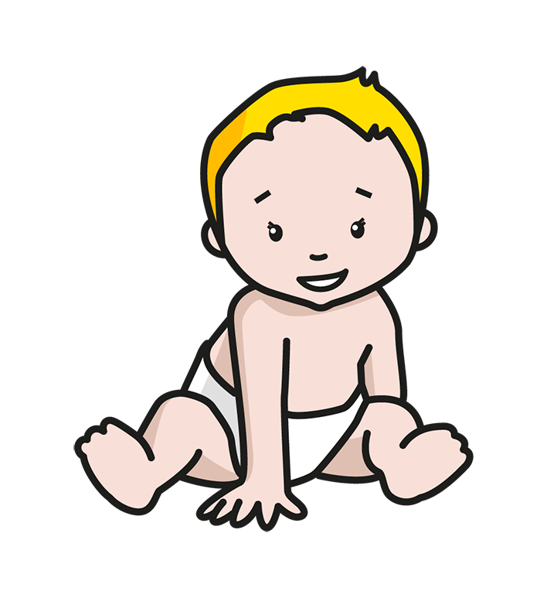
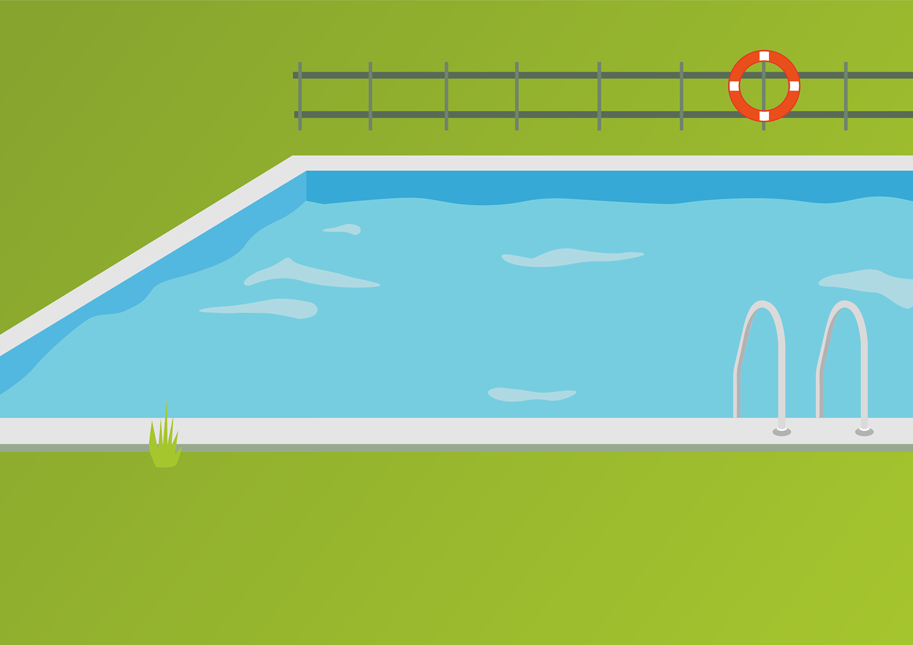
El bebé esta fuera de la piscina

Slide 23



El bebé está detrás del oso

Slide 24




El bebé está lejos de los juguetes

Slide 25


Slide 26
MUCHAS GRACIAS

